Slide 1
CSS技术交流
— atom
2014年4月11日

Slide 2

1
CSS基本概念
目录
CONTENTS
2
CSS样式常用属性
3
常见网页的行为层

Slide 3


CSS基本属性
CSS？ 何许人也？
CSS:
它是一种用来表现HTML（标准通用标记语言的一个应用）或XML
（标准通用标记语言的一个子集）等文件样式的计算机语言。
1 CSS 指层叠样式表 (Cascading Style Sheets)
2 样式定义如何显示 HTML 元素
3 样式通常存储在样式表中
4 把样式添加到 HTML 4.0 中，是为了解决内容与表现分离的问题
5 外部样式表可以极大提高工作效率
6 外部样式表通常存储在 CSS 文件中

Slide 4
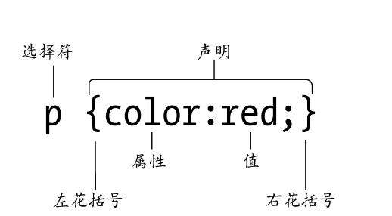
CSS基本属性
目标
CSS规则由选择符和声明两部分组成，其中选择符用于指出规则所要选择的元素
（图2-2的示例选择符是要选择段落），声明则又由两部分组成：属性和值。属性指出
要影响元素哪方面的样式（图2-2的示例属性影响的是文本颜色），值就是属性的一
个新状态（图2-2中是红色）。
图 2-2 CSS 规则分两部分，即选择符和声明。声明又由两部分组成，即属性和值。 声明包含在一对花括号内

Slide 5
CSS基本属性
目标
类属性就是HTML元素的class属性，body标签中包含的任何HTML元素都可以添
加这个属性。下面这段代码展示了HTML class属性的用法。
<h1 class="specialtext">This is a heading with the <span>same class</span>
as the second paragraph.</h1>
<p>This tag has no class.</p>
<p class="specialtext"> When a tag has a class attribute, you can target it
<span>regardless</span> of its position in the hierarchy.</p>

Slide 6
CSS基本属性
目标
ID与类的写法相似，而且表示ID选择符的#（井号）的用法，也跟表示类选择符的.
（句号）类似。
如果有一个段落像下面这样设定了ID属性
<p id="specialtext">This is the special text.</p>

Slide 7

CSS基本属性
结构层-盒子模型
尽量采取盒子模型将页面元素模块化
好啦，我们先从每个元素盒子的属性开始吧。
这些属性可以分成三组。
❑ one->边框（border）。可以设置边框的宽窄、样式和颜色。
❑ two->内边距（padding）。可以设置盒子内容区与边框的间距。
❑ three->外边距（margin）。可以设置盒子与相邻元素的间距。。

Slide 8

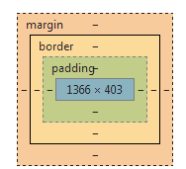
CSS基本属性
css盒子模型
margin：由盒子为中心画出来的一块区域
Border: 黑色实线框
Padding:由边框向内部延伸出来的距离。
Margin,padding 的写法都遵循顺时针放下，
margin:30px 20px 10px 0; 距离上右下左的距离分别为30px ….
Margin:10px auto; 距离上下10，左右为auto
Margin:10px 20px 5px; 距离上右下左10,20,5,20
在实际的使用中有个向下兼容的原则，就是模块与模块之间的间隔通常算了上面容器的 marginBottom同时内边距尽量用padding

Slide 9
CSS背景属性
CSS规定以下与背景相关属性。
❑ background-color
❑ background-image
❑ background-repeat
❑ background-position
❑ background-size
❑ background-attachment
❑ background（简写属性）

Slide 10
1
CSS基本概念
目录
CONTENTS
2
CSS文本与字体
3
常见网页的行为层

Slide 11
CSS文本与字体
字体 or 文本 ?
字体是“文字的不同体式”或者“字的形体结构”。对于英文而言，每种字体都是由一组具
有独特样式的字母、数字和符号组成的。文本就是一组字或字符，比如章标题、段落正文等等，跟使用什么字体无关。
CSS 为字体和文本分别定义了属性。字体属性主要描述一类字体的大小和外观。比如，使用
什么字体族（是 Times，还是 Helvitica），多大字号，粗体还是斜体。文本属性描述对文本的处理方式。比如，行高或者字符间距多大，有没有下划线和缩进。
这就是我对字体和文本之间区别的认识。如果你想让文字加粗，或者变斜体，可以设定字体属性。而行高和缩进这种只有对文本块（比如标题和段落）才有意义的样式，则要使用文本属性设定。

Slide 12
CSS文本与字体
字体
font-family
用于设定元素中的文本使用什么字体。一般来说，应该给整个页面设定
一种主字体，然后只对那些需要使用不同字体的元素再应用font-family。要为整个
页面指定字体，可以设定body元素的font-family属性：
body {font-family:verdana, sans-serif;}
font-family是可以继承的属性，因此它的值会遗传给所有后代元素。对于body元
素来说，这个字体设定可以遗传给标记中所有其他元素。
font-size
h2 {font-size:18px;}。
浏览器样式表默认为每个HTML元素都设定了font-size，因此你在设定font-size
的时候，其实是在修改默认值。

Slide 13
CSS文本与字体
坐久了你不会累么?
font-style
示例：
h2 {font-style:italic;} 。
font-style 设定字体是斜体，还是正体。用oblique代替italic的结果也一样。
换句话说，font-style的作用仅仅是通过italic把正体设为斜体，或者通过normal
把斜体设为正体。比如下面的例子：
p {font-style:italic;}
span {font-style:normal;}
<p>This is italicized text with <span>a piece of non-italic text</span> in the
middle.</p>
font-weight
可能的值：100、200……900，或者lighter、normal、bold和bolder。
示例：
a {font-weight:bold;}。

Slide 14
CSS文本与字体
行高
行高
值：任何数字值（不用指定单位）。
示例：
p {line-height:1.5;}。
CSS通过line-height 用于在文本行之间增加间距。表示两行文本基线之间人距离.
基线代表英文字母X的下限.

Slide 15
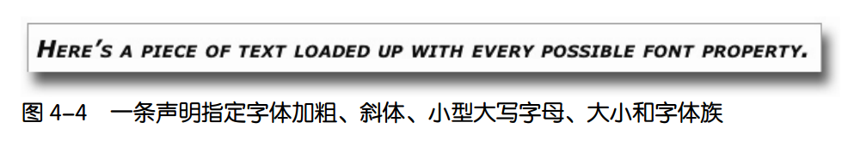
CSS文本与字体
可以走捷径? why not?
简写字体属性
示例：
p {font: bold italic small-caps .9em helvetica, arial, sans-serif;}
<p>Here's a piece of text loaded up with every possible font property.</p>
以上使用font简写属性的代码能得到下图所示的效果。
规则一：必须声明font-size和font-family的值。
规则二：所有值必须按如下顺序声明。
1. font-weight、font-style、font-variant 不分先后；2. 然后是font-size；3. 最后是font-family。

Slide 16
1
CSS基本概念
目录
CONTENTS
2
CSS文本与字体
3
常见问题

Slide 17
常见问题
css之display
万物相生相克，什么事情都不是绝对的，块状和内联也是一样的道理。
块状和内联并没有非常绝对的界限，也就是说在某些地方div 的display属性如果转换成display:inline同样也是内联了，在css进化的过程中display:inline-block的属性在很大程度上也方便了的一些元素。
在开发过程中还遇见过一些问题，就是对元素进行显示隐藏的时候，none和block进行页面布局的时候会产生错位，这时候考虑用inline-block进行显示测试一下，也许会解决问题哦。

Slide 18
常见问题
疑问
表现层——css选择器及效率
CSS选择器具有高效的继承性，引用Steve Souders的话， CSS选择器效率从高到低的排序如下：
ID选择器 比如#header
类选择器 比如.promo
元素选择器 比如 div
兄弟选择器 比如 h2 + p
子选择器 比如 li > ul
后代选择器 比如 ul a
通用选择器 比如 *
属性选择器 比如 type = “text”
伪类/伪元素选择器 比如 a:hover
以上引用自Steve Souders的Even Faster网站、
以前刚开始写CSS的时候总喜欢用*，现在知道，*是一个通配符，效率很低。
.list1 ul li p {} .list ul p {}
.list1 ul li p a{} .list1 ul a
.list2 ul li p.price{} .list2 .price (当然在P上没有更高的权重的情况下，如果P有定义，就需要添加上p.price)
常用的我们知道ID的定位很快但是约定成俗，ID还是留给开发的童鞋们啦！

Slide 19
常见问题
CSS
级联样式表CSS
早期的制作所有的定位都是在页面定义位置，导致维护修改比较麻烦，后来一部分人就产出了级联样式的定义，包括现在的LESS，都给维护带来的更大的便利。
大家经常会在页面看见
<div clss=”w main pr maincont_1….” Id=””></div>
类似于这样的通过空格链接起来class,这个是多个class组成，并不是一个。如果如果出来在多个样式里面定义了同一个样式，则采取的是取后面的原则。

Slide 20

常见问题
CSS
class的命名
注意事项
主题 themes.css
专栏 columns.css
文字 font.css
一律小写
尽量用英文
尽量不缩写，除非一看就明白的单词
主要的 master.css
模块 module.css
基本共用 base.css
布局，版面 layout.css
表单 forms.css
补丁 mend.css
打印 print.css

Slide 21
常见问题
工作中与技术沟通问题
这些是一般的常规写法，
一般掌握了这些属性可以理解CSS,能勾勒出页面的大致框架了。
目前的技术人员可能会忽略img的
ttitle,,alt属性，前端要注意这些属性，后台的同学也务必带上相关的属性
属性存在的好处：
1.Seo优化
2.Tiltle,alt有利于构建无障碍阅读网站，提升用户体验
3.Width,height存在有利于页面渲染
<a href=””>
<img src=””/>
</a>
<p></p>
<ul>
<li></li>
</ul>

Slide 22


结束
谢谢！

